Slide 1
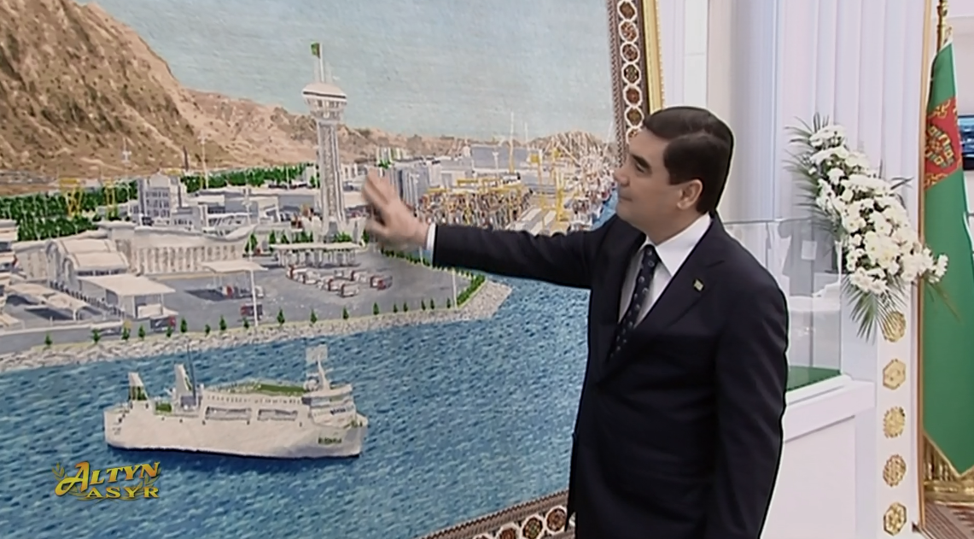
TÜRKMENISTANYŇ INŽENER-TEHNIKI WE ULAG
KOMMUNIKASIÝALARY INSTITUTY
Ulaglar fakultetiniň “AUU” kafedrasynyň uly mugallymy Oguljan Aýnazarowa Seýliýewna
“Ulagyň umumy kursy”
Peýdalanmaly edebiýatlar:
1. Türkmenistanyň Prezidentiniň ýurdumyzy 2019–2025-nji ýyllarda durmuş-ykdysady taýdan ösdürmegiň Maksatnamasy. – A.: Türkmen döwlet neşirýat gullugy, 2019.
2. Ulagyň umumy kursy okuw gollanmasy O.Aýnazarowa . G. Öräýew .2020ý
3. Афанасьев Л.Л. и др. Единая транспортная система автомобильных перевозок.
– М.: Транспорт, 1984.
4 Пеншен Н.В. “Обший курс транспорта ”
М.: Транспорт, 2012
5. Аксёнов И. Я. Единая транспортная система /
И. Я. Аксёнов – М.: Высшая школа, 1991.
6. Афанасьев Н. Б. Единая транспортная система
и автомобильные перевозки /Н. Б. Афанасьев,
С. М. Островский – М.: Транспорт, 1984.

Slide 2
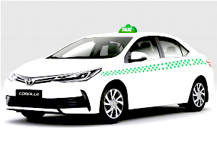
Tema 15:Şäher ulagy
Meýilnama:
1. Şäherleşmek (urbanizasiýa) prosesi we şäher ulagynyñ ýüze çykmagy.
Şäher ulagynyñ häzirki wagtdaky ýagdaýy.
Ony mundan beýläk ösdürmegiñ esasy ylmy-tehniki meseleleri.
.

Slide 3
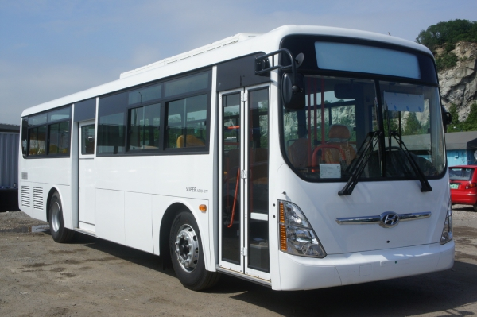
(Şäheriçi) Hyundai Super Aero City

Slide 4
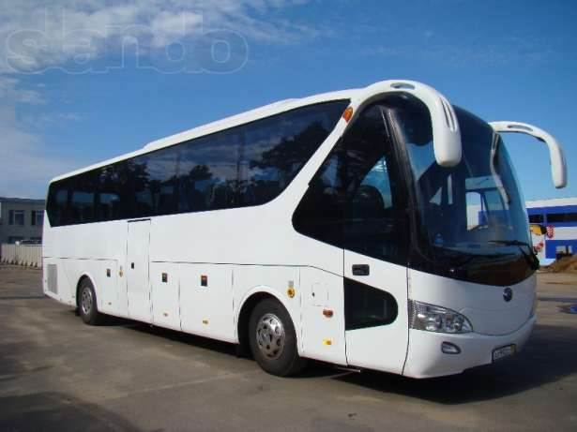
(Şäherara) Yutong ZK6129H

Slide 5
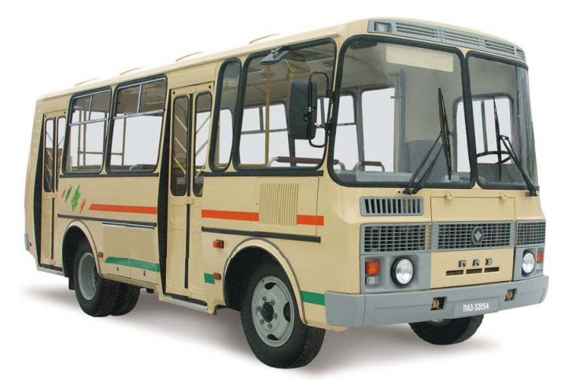
(Şäherara) PAZ 32054

Slide 6
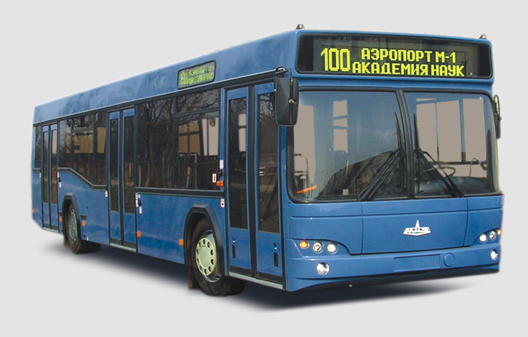
(Şäher içi) MAZ 103

Slide 7
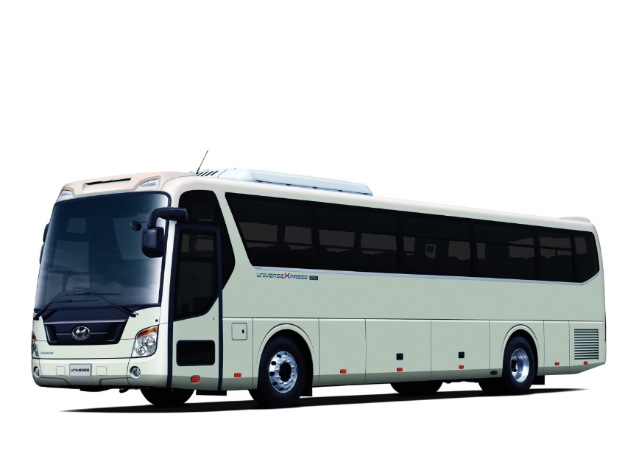
(Şäherara) Hyundai Universe Noble

Slide 8
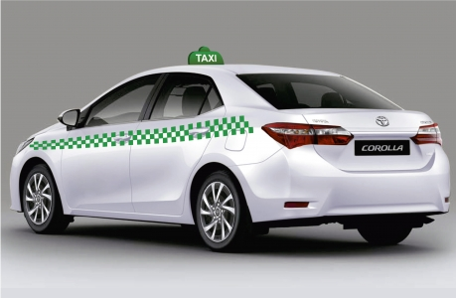
Soňky gysga wagtyň içinde ulaglar we aragatnaşyk pudagynda häzirki zaman hyzmatlarynyň birnäçesi üstünlikli durmuşa geçirildi we halkymyzyň arasynda gyzgyn goldawa eýe boldy. Olaryň sanawynda «Türkmenawtoulaglary» agentliginiň Aşgabatdaky Taksomotor awto-ulag kärhanasynda hereket edýän “Taksi” ulaglarynda döwrebap hyzmat, ýagny «Taksi» hyzmaty ýola goýuldy. Bu hyzmatda «Altyn Asyr» ýapyk görnüşli paýdarlar jemgyýeti bilen «Türkmenawtoulaglary» agentliginiň bilelikdäki şertnamasy esasynda, täze taksi ulaglarynda planşetler ýerleşdirildi.

Slide 9
Awtomobil ulagynyň dolandyrylyşy
Awtomobil ulagynyň dolandyrylyşy beýleki ulag görnüşlerinden tapawutlanýar. Türkmenistanda dolandyryş ulgamy iki sany özbaşdak pudak tarapyndan amala aşyrylýar. Türkmenistanyň Awtomobil ulaglary ministrligi gatnawlary we hereket ediji düzümi, ähli elementleri bilen, netijeli ulanylmagyny üpjün edýär. “Türkmenawtoýollary” döwlet konserni awtomobil ýollarynyň gurluşygyny we ulanylyşyny üpjün edýär.

Slide 10
1. Demograflaryň barlaglary Ýer şarynyň ilatynyň artyşynyň täsin, adaty däl ýagdaýyny görkezýär. Biziň döwrümizde ol ýygy-ýygydan «demografik partlama» diýlip atlandyrylyp başlandy. Hakykatdan hem, köp müňýyllyklaryň dowamynda ilatyň artyşynyň depgini 0,005 % töweregi bolup, Ýeriň ýaşaýjylarynyň sanynyň takmynan 20000 ýylda 2 esse köpelmegine getiripdir. Emma ýer işläp bejermegiň ýüze çykmagy hem-de iýmit önümlerini öndürmek üçin has ygtybarly esaslaryň döremegi mes toprakly ýerler bolan Nil, Tigr, Ewfrat derýalarynyň jülgesinde, şeýle hem, Günorta Ewropada, Hindistanda, Gadymy Hytaýda, Merkezi Amerikada, Peruda we Ýer şarynyň käbir beýleki sebitlerinde ilatyň 1 – 2 müň ýylyň içinde takmynan 100 esse artmagyna getiripdir. Biziň eramyzyň başyna Ýeriň ýaşaýjylary 300 mln töwerek adam bolupdyr. Soňky 2 müň ýylyň içinde Ýeriň ilatynyň artyş depgini gitdigiçe gyşarnyksyz artypdyr. 20 asyrda bolsa onuň depgini 40 esse çaltlandy. Netijede häzirki wagtda Ýer şarynda 6,4 mlrd-dan (2004 ý) gowrak adam ýaşaýar. Häzir onuň sany 7 mlrd (2011 ý) ýetdi.
ХХ asyr urbanizasiýanyň, ýagny şäherleriň (sany we ululygy boýynça) we şäher ilatynyň çalt depginler bilen ösýän asyry bolup durýar. 1900-nji ýylda Ýeriň ilatynyň (1,5 mlrd adam) 13,6 %-i şäherlerde ýaşapdyr. Häzirki gün umumy adamzadyň 50 % töweregini şäher ilaty düzýär. Şäher ilatynyň paýy senagat taýdan ösen köp ýurtlarda has hem ýokarydyr. Şäher ilaty bilen birlikde onuň aýrylmaz bölegi bolan ulag ulgamy hem ösüpdir. Gadymky şäherleriň jemgyýetçilik ulagy bolmandyr, emma mundan 150 – 200 ýyl öň şäheriň hyzmat edýän ulagy özbaşdak pudak hökmünde bölünipdir. Bu bolsa şol maksatlar üçin ýollary talap edipdir. ХVIII asyryň başlarynda Pýotr 1-ň karary bilen Moskwanyň käbir ýollaryna, Kremle we Hytaý-şähere daş düşemeklik amala aşyrylýar. 1820-nji ýylda Peterburgda ilkinji köpri ýoly gurulýar. 1840-njy ýyllarda Moskwada ilkinji «köp orunly uzyn ekipajda» (lineýka) - iki ýa-da dört at goşulan uzyn görnüşli arabalarda, paýtunlarda adam gatnadylypdyr. Onda 11 ýolagça çenli ýerleşipdir. Hususy eýelere degişli bolan bu ulag görnüşi şäher ilatyny kesgitli ugurlar boýynça gatnadyp, jemgyýetçilik işini ýerine ýetiripdir. Diňe ХIХ asyryň 70-nji ýyllarynda ilkinji relsli ýollar gurlupdyr. Olarda wagonlar – tramwaýlar atlaryň kömegi bilen herekete getirilipdir. ХIХ asyryň ahyrynda Rossiýanyň ulag hojalygynyň düzümine elektrik tramwaýlary girip başlaýar. Peterburgda 1880-nji ýylda elektrik tramwaýy synag edilýär. 1892-nji ýyldan bolsa Kiýew şäherinde ulanylyp başlanýar. Şäher ulagynyň ähli beýleki serişdeleri Rossiýada ХХ asyryň 20-nji ýyllaryndan soň döreýär.

Slide 11
2. Häzirki wagtda şäher ulagynyň esasy serirşdeleri awtomobiller (awtobuslar we taksiler), tramwaýlar, trolleýbuslar, metro, derýa we deňiz gämileri, monorels ýollar bolup durýar. Daşalyşyň görnüşine görä şäher ulagynyň ähli serişdelerini ýük we ýolagçy gatnadýanlara bölmek bolar. Şäherleriň çäginde ýük daşmaklyk esasy bölegi awtomobil ulagynyň üsti bilen amala aşyrylýar. Daşamaklygyň galan ujypsyz bölegi şäher demir ýolunyň otlylary (wagonlar), ýük gämileri, tramwaýlar, trolleýbuslar bilen daşalýar.
Şäherleşmegiň (urbanizasiýanyň) ösüşi bilen bir wagtda ýolagçy şäher ulagy hem uly ösüşlere eýe bolýar. Şäher ulag görnüşleriniň arasynda awtobuslaryň ähmiýeti aýratyn nygtalmalydyr. Ol agalyk ediji ýagdaýy eýelemek bilen şäherlerde ýolagçy gatnatmagyň umumy göwrüminiň ýarymyndan gowragyny amala aşyrýar. Özüniň hereketjeňligi bilen tapawutlanýan we deňeşdirme az maýa goýumlaryny talap edýän awtobus ulagy ýeke-täk şäher ulagy bolup duran kiçi şäherlerde-de, şäher ulagynyň beýleki görnüşleri bilen utgaşyklykda iri merkezlerde hem giň ýaýrawa eýe boldy. Tramwaý ýollarynyň tory hem kem-kemden artýar. Köp iri şäherlerde täze, has kämilleşdirilen tramwaýlaryň hereket ediji düzümi ulanylýar. Trolleýbus ulagynyň ösüşi has çalt depginler bilen geçdi. Trolleýbus ýollary üçin maşynlaryň uly topary döredilendir. Olaryň içinde 100-denem köpräk ýolagçy gatnatmaga niýetlenen trolleýbuslar esasy bolup durýarlar. 115 orunlyk birleşdirilen trolleýbuslar hem ulanylýar. Metro – şäher ulagynyň iň ýaş görnüşidir. Uzynlygy 11 km bolan ilkinji metro ugry Moskwa şäherinde 1935-nji ýylda «Sokolniki» we «M. Gorkiý adyndaky medeni dynç alyş parky» menzilleriniň arasynda açylýar. Häzirki wagtda ilat sany 1mln-dan geçen uly şäherlerde metro gurulýar. Ol ýokary geçirijilik ukyby, tizligi we amatlylygy bilen tapawutlanýar. Awtomobil-taksiler soňky 50-55 ýylyň içinde uly ösüşlere eýe boldy. Taksiler häzirki wagtda ol ýa-da beýleki derejede ösen ähli şäherlerde girizilendir. Taksi hökmünde häzir ýeňil maşynlaryň ähli görnüşi ulanylýar. Soňky wagtlar ýük we ýolagçy gatnatmakda hususy eýeçilikde duran awtomobiller uly rol oýnap başlady. Hususy eýeçilikde bolan esasan häzirki zaman ýangyjy az harçlaýan we kiçi göwrümli awtomobiller taksi ulagy hökmünde giňden ulanylýar.

Slide 12
3. Şäher ulagynyň ýeten derejeleri örän ýokarydyr. Şol bir wagtda ilatyň şäher ulagyna bolan talaplary hemişe we islendik nokatda doly kanagatlandyrylmaýar. Käbir şäherlerde hereketiň wagt tertibi bozulýar, tizlik pes, şäher ulag torunyň gürlügi ýeterlik däl, amatlylygyň derejesi aşakdyr. Şäherleriň sanynyň we ulylygynyň artmagy bilen şäher ulagynyň meseleleri hem köpelýär. Şäher ýolagçy akymlaryny öwrenmegiň çylşyrymlylygy şäherde daşama göwrüminiň ilat sanynyň artyşyndan has çalt köpelýänligi bilen şertlenendir. Daşama göwrüminiň artmagy bilen birlikde şäherleriň çäginiň we şäher ýakalarynyň giňelmegi bilen baglanyşykly ugurlaryň uzaklygy hem artýar. Bar bolan kemçilikleri ýeňip geçmek hem-de şäher we şäher ýaka nokatlarynyň ýaşaýjylarynyň şäher ulagyna bolan talaplaryny doly kanagatlandyrmak üçin şu aşakdaky gaýra goýulmasyz meseleleriň çözülmegi zerurdyr: hereket tertibine laýyklykda ulag birlikleriniň ýygylygyny ýokarlandyrmak we wagtly-wagtyndaky hereketini gazanmak;
ýollarda tizligi artdyrmak, ýagny ähli ýol ugrunda ýolagçylaryň eltiliş tizligini ýokarlandyrmak;
ýolagçylar üçin amatlylyk derejesini ýokarlandyrmak;
ulag goh-galmagalynyň we howanyň hapalanyşynyň derejesini peseltmek.
Ýokarda agzalan meseleler ol ýa-da beýleki derejede biri-biri bilen özara baglanyşyklydyr. Olaryň çözülmegine tygşytlylygyň ýokarlandyrylmagyny, ýangyjyň we energiýanyň harçlanyşynynyň peseldilmegini, zähmet öndürijiliginiň ýokarlandyrylmagyny hasaba almak bilen toplumlaýyn çemeleşilmelidir. XXI asyrda dünýäniň ilatynyň uly bölegi şäherlerde ýaşar diýlip çaklanylýar. Olaryň has irileri bolsa megapolisleri – ägirt uly şäherleşme bütewilikleri (urbanizasiýa aglomerasiýalaryny) emele getirer. Ýakyn ýerleşen şäherleriň ulalmagy bilen bir şähere birleşmeginden ugur uzynlygy 150-300 km bolan, ilaty– 60-70 mln adamly megapolisler emele geler. Şular ýaly megapolisler Demirgazyk Amerikanyň demirgazyk-gündogar kenarlarynda we ABŞ-nyň Beýik köller sebitinde (Pitsburg, Kliwlend, Detroýt, Çikago, Miluoki), Germaniýada, Ýaponiýada, Angliýada özakymlaýyn döremek basgançagynda durlar. Käbir barlagçylaryň pikirine görä, 200-300 mln adamly megapolisleriň hem gelejekde hakykat bolmagy mümkin. Bu bolsa häzirki zaman şäher ulag syýasatyna düýpden başgaça seredilmegini talap eder.

Slide 13
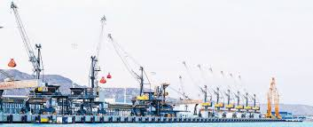
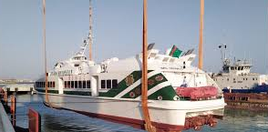
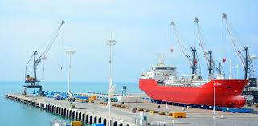
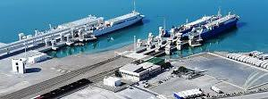
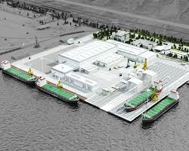
Merkezi Aziýa sebitiniň esasy “deňiz derwezesiniň” wezipesini ýerine ýetirjek bu Halkara deňiz portunyň işe girizilmegi bilen Ýüpek ýolunyň ugry boýunça Aziýa we Ýuwaş ummany ýurtlaryndan Türkmenbaşa gelýän ýükleri soňra Russiýanyň, Azerbaýjanyň we Eýranyň portlarynyň üsti bilen Ýewropa ýurtlaryna ugratmaga uly mümkinçilikler açylar. Täze deňiz menzili senagat we ulag düzüminiň ösdürilmegine, maýa goýumlarynyň çekilmegine itergi berer.

Slide 14
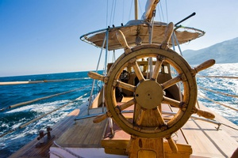
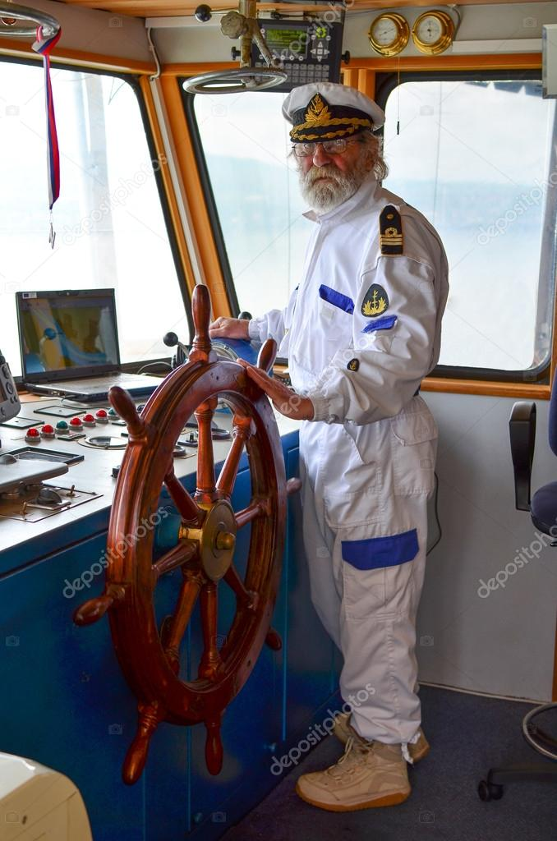
Tehniki sözlük
1. Şturwal
2. Ship steering wheel
3. штурвал
1. Kapitan
2. captain
3. капитан

Slide 15
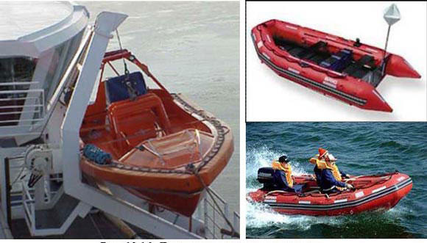
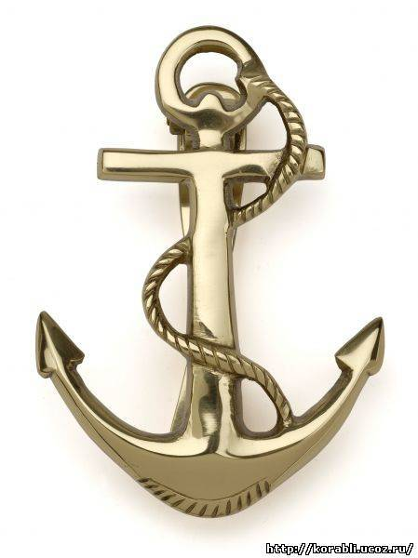
1. Şlýupka (ýekmerdim) 1. Labyr
2. Boat 2. anchor
3. Шлюпка 3. якорь

Slide 16
Üns berip diňläniňiz üçin sag boluň!

